Slide 1
基于局部一致性的子空间学习与聚类
答辩人：S112578
2014年5月10日
Notes:
各位老师下午好，我今天答辩的内容是基于局部一致性的子空间学习与聚类。

Slide 2
内容概要
选题背景及意义
研究内容
基于流形学习的非线性降维
基于局部线性表示的相似性图构建
基于相似性图的子空间学习与聚类
总结与展望
Notes:
我将从如下三个方面进行阐述，首先介绍选题背景及意义。

Slide 3
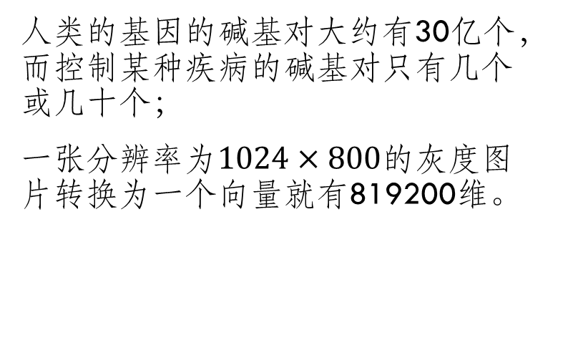
选题背景及意义
淘宝：在线商品超过8.8亿，每天交易数千万笔，产生约20TB数据；
AT&T的网络每天流动16PB的数据
Google每月处理数据超过400PB；
IDC预计到2020年，数字宇宙将超出预期达到40 ZB。
人类的基因的碱基对大约有30亿个，而控制某种疾病的碱基对只有几个或几十个；
一张分辨率为$1024×800$的灰度图片转换为一个向量就有819200维。
维度高
1024TB=1PB；1024PB=1EB；1024EB=1ZB
数据分析技术尤为重要
体量大
实际应用：Miner on Web数据挖掘系统项目的需要
数据来源于国际数据公司（IDC）研究报告
Notes:
现在我们已经进入了大数据时代，左边给出了IDC关于三家公司的数据处理量的统计分析结果。可以看出数据的量是非常大的。而另一个方面上，在生物医学研究方面经常面临处理超高维度的数据。如：人类的基因的碱基对大约有30亿个，而控制某种疾病的碱基对只有几个或几十个，那么数据分析技术就尤为重要了。
再者，我们实验室的Miner on Web数据挖掘系统也需要先进的数据分析技术进行支持。

Slide 4

选题背景及意义
淘宝：在线商品超过8.8亿，每天交易数千万笔，产生约20TB数据；
AT&T的网络每天流动16PB的数据
Google每月处理数据超过400PB；
IDC预计到2020年，数字宇宙将超出预期达到40 ZB。
人类的基因的碱基对大约有30亿个，而控制某种疾病的碱基对只有几个或几十个；
一张分辨率为$1024×800$的灰度图片转换为一个向量就有819200维。
维度高
1024TB=1PB；1024PB=1EB；1024EB=1ZB
实际应用：Miner on Web数据挖掘系统项目的需要
体量大
降维 + 聚类
数据来源于国际数据公司（IDC）研究报告
Notes:
在该项目中，主要研究图像、文本等数据的降维和聚类问题。

Slide 5
主要研究内容
Graph Embedding Framework^{[1]}
子空间学习
3
基于流形学习的非线性降维方法
构建相似性图
Spectral Clustering Framework^{[2]}
子空间聚类
4
1
2
[1] YAN S C, XU D, ZHANG B Y, et al. Graph embedding and extensions: A general framework for dimensionality reduction [J]. IEEE Trans. Pattern Analysis And Machine Learning, 2007, 29(1): 40-51.
[2] VON LUXBURG U. A tutorial on spectral clustering [J]. Stat Comput, 2007, 17(4): 395-416.
Notes:
具体而言分为四个部分。第一个部分就提出一个基于流形学习的非线性降维方法。

Slide 6
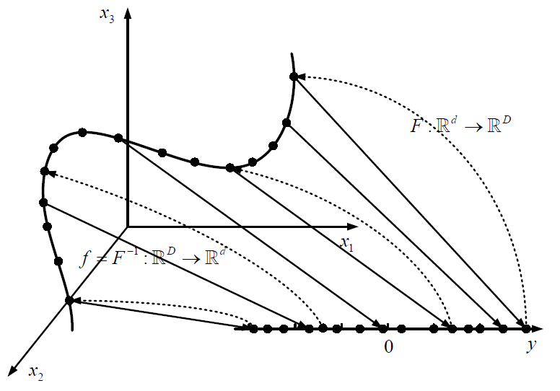

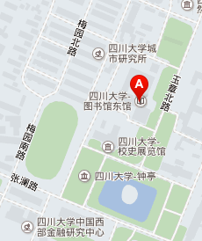
基于流形学习的非线性降维
定义：流形是局部同胚于欧式空间的拓扑空间^{[3]}
流形学习示意图
（a）三维空间中的地球观测图
（b）地球表面的某城市的二维卫星地图
[3] Kirby, Robion C. and Siebenmann, Laurence C. Foundational Essays on Topological Manifolds. Smoothings, and Triangulations[M]. Princeton University Press, 1977.
Notes:
谈到基于流形学习的非线性降维方法，我们先看看流形的定义。在拓扑学中认为局部同胚于欧式空间的拓扑空间就是流形。
如图地球表面是在一个三维观测空间中的，而实质上，我们往往将地球表面上的一小块用一个平面来代替。如四川大学图书馆附近的地图。那么地球表面实际上是处于二维流形上的。流形学习就是要保持这种局部关系，从而达到保持数据全局结构的目的。如右图，就是在找到一个转换函数将三维空间中一条曲线上的点转换到一条直线上。也就是用一组一维数据的点表示一组三维数据点。

Slide 7
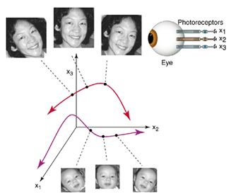
基于流形学习的非线性降维
我们观测到的高维数据往往采样于低维的流形^{[4].}
高维空间中的观测数据
数据降维
保持数据内部结构的关系
低维内蕴空间中的表示
[4] SEUNG H S, LEE D D. The manifold ways of perception [J]. Science, 2000, 290(5500): 2268-9.
流形方式的视觉感知系统^{[1]}
Notes:
再者，2000年SEUNG等人在《科学》期刊上发表论文认为人的视觉感知系统感知自然图像也是以流形的方式感知的。如图中，一个人脸图像的维度很高，而同一个人的图像只是拍照的角度不一样。那么就用一组三维空间中的点就可以表示维度很高的一组图像数据。文章中提出我们观测到的高维数据往往采样于低维流形上的。

Slide 8
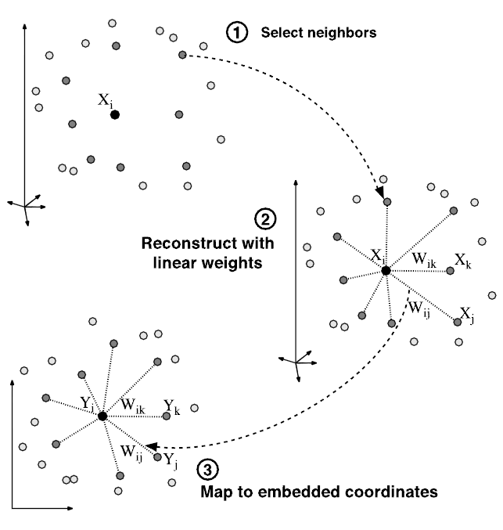
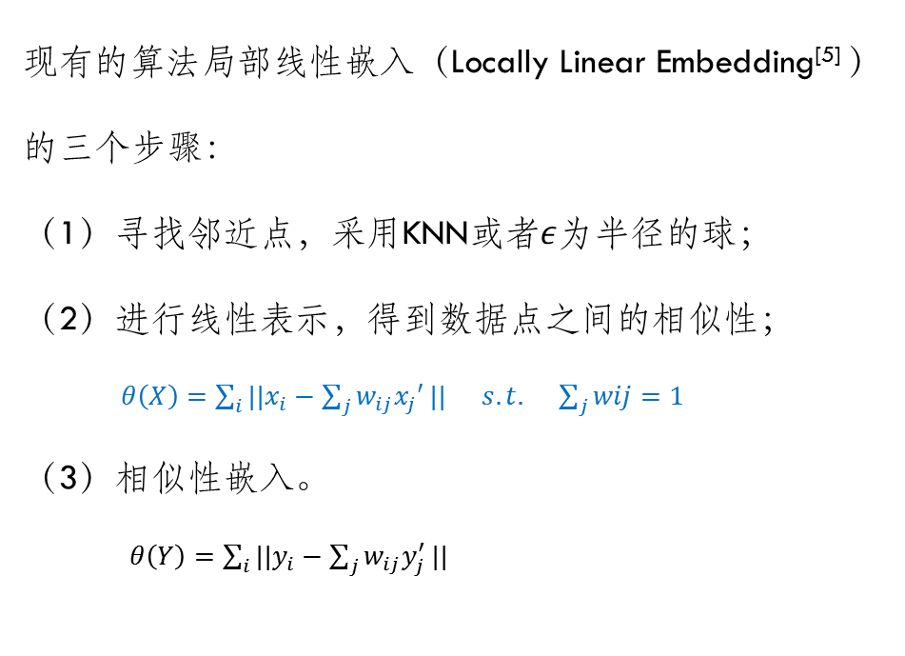
现有方法介绍
现有的算法局部线性嵌入（Locally Linear Embedding^{[5]} ）的三个步骤：
（1）寻找邻近点，采用KNN或者$ε$为半径的球；
（2）进行线性表示，得到数据点之间的相似性；
$θ\left(X\right)=\sum_{i}{||x_{i}−\sum_{j}{w_{ij}x_{j}′}||} s.t. \sum_{j}{wij}=1$
（3）相似性嵌入。
$θ\left(Y\right)=\sum_{i}{||y_{i}−\sum_{j}{w_{ij}y_{j}^{′}}||}$
[5] ROWEIS S T, SAUL L K. Nonlinear dimensionality reduction by locally linear embedding [J]. Science, 2000, 290(5500): 2323-6.
Notes:
为了保持数据之间的关系，ROWEIS 等人在《科学》期刊上发表了局部线性嵌入算法对数据进行非线性降维。
该算法分为三个步骤，第一步是找邻近点，对于x_i点，使用K近邻方式找到K个最近的点作为其邻近点。
第二步是使用这些邻近点线性表示x_i，得到的表达系数作为数据点之间的相似性。第三步是相似性嵌入，就是在低维空间中找到一组数据点，使得这些点之间依然满足第二步中得到的线性表示关系。该算法得到了很好的应用。

Slide 9
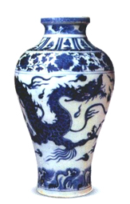
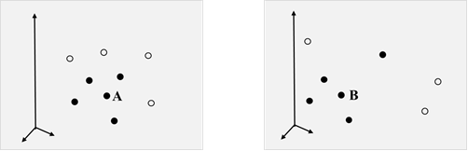
基于邻域关系的非线性降维算法
局部线性嵌入算法的假设：数据采样充分且均匀
局部线性示意图
（a）数据采样充分且均匀
（b）数据采样不充分
Notes:
但是LLE算法的假设是数据采样充分且均匀，当数据采样不充分，或者数据分布不均匀时，算法就无法正常工作了。

Slide 10
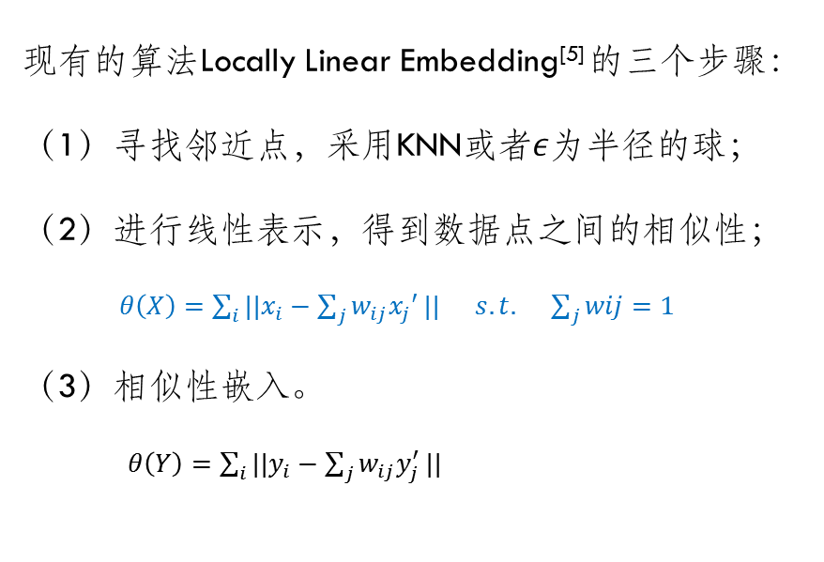
基于流形学习的非线性降维
现有的算法Locally Linear Embedding^{[5]} 的三个步骤：
（1）寻找邻近点，采用KNN或者$ε$为半径的球；
（2）进行线性表示，得到数据点之间的相似性；
$θ\left(X\right)=\sum_{i}{||x_{i}−\sum_{j}{w_{ij}x_{j}′}||} s.t. \sum_{j}{wij}=1$
（3）相似性嵌入。
$θ\left(Y\right)=\sum_{i}{||y_{i}−\sum_{j}{w_{ij}y_{j}^{′}}||}$
[5] ROWEIS S T, SAUL L K. Nonlinear dimensionality reduction by locally linear embedding [J]. Science, 2000, 290(5500): 2323-6.
Notes:
那么我们就要在其线性表示的这一步中进行改进，克服前面所提到的问题。

Slide 11

基于邻域关系的非线性降维算法（续）
给定数据集
为数据点$X_{i}$选择的$k$ 个邻近点得到的字典
其中， 表示$x_{i}与B_{i}中第j个数据点的点对距离$
使其在仿射空间进行线性表示
邻近关系限制
重构数据点产生的误差
Notes:
为了排除那些很远的邻近点线性表示x_i，我们就提出了如下的数学模型。 第二项是线性表示，第一项使得在这K个邻近点中很远的点的表示系数接近于0，从而达到排除它线性表示x_i的目的。

Slide 12
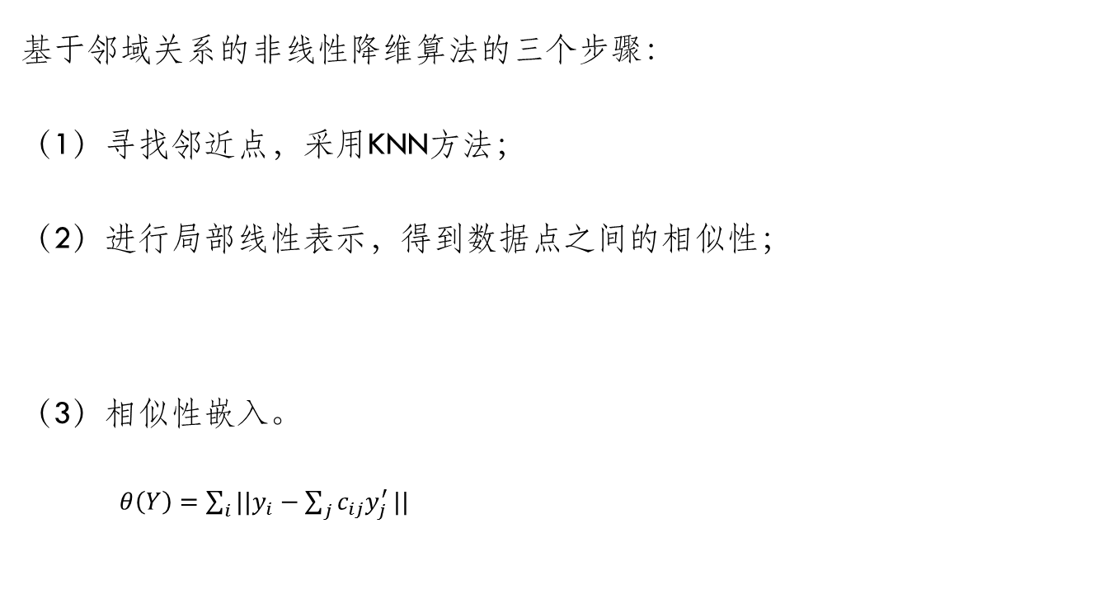
基于邻域关系的非线性降维算法（续）
基于邻域关系的非线性降维算法的三个步骤：
（1）寻找邻近点，采用KNN方法；
（2）进行局部线性表示，得到数据点之间的相似性；
（3）相似性嵌入。
$θ\left(Y\right)=\sum_{i}{||y_{i}−\sum_{j}{c_{ij}y_{j}^{′}}||}$
Notes:
这就是提出的算法的流程，和LLE相比，就是第二步中，求解线性表示系数的方式不一样。

Slide 13
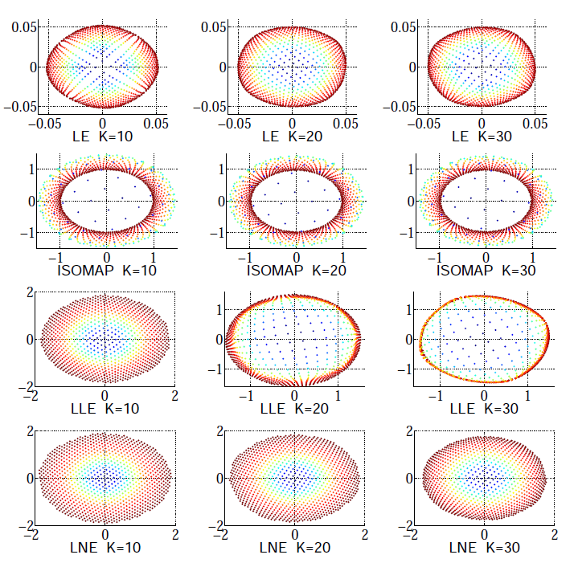
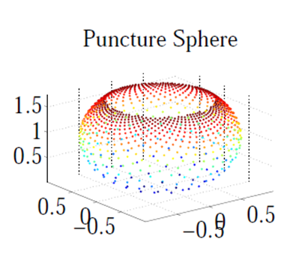
在非线性降维上的应用
Laplacian eigenmaps, LE
BELKIN M, NIYOGI P.
Isometric feature Mapping, ISOMAP
TENENBAUM, et al.
Locally Linear Embedding, LLE S. Roweis and L. Saul
采样1000个数据点
Notes:
接下来，给出了提出的算法LNE在对Puncture Sphere数据集的降维结果。

Slide 14
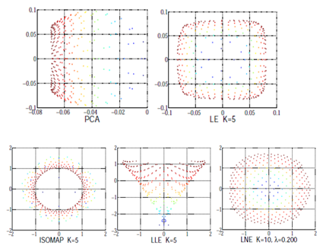
在非线性降维上的应用
采样400个数据点
Notes:
这里只采样了400个点，也就是采样不充分的时候，LLE没有办法对其进行正确的降维。而提出的LNE仍然能够得到很好的降维结果。

Slide 15
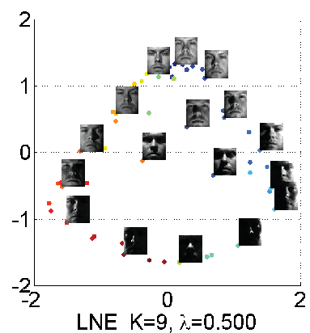
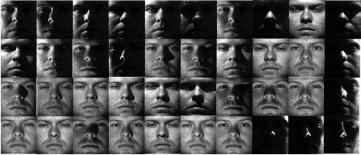
在非线性降维上的应用
Yale Extended B人脸数据集^{[6]}
32×32=1024维
2维空间
[6] GEORGHIADES A S, BELHUMEUR P N, KRIEGMAN D J. From few to many: Illumination cone models for face recognition under variable lighting and pose [J ]. IEEE Trans. Pattern Analysis And Machine Learning, 2001, 23(6): 643-60.
Notes:
这里报道了LNE对Yale Extended B中第一个人的64张图像的降维结果，左边给出了部分样本图像。这些图像主要是拍摄时光照强度和光源的方位在变化。
我们才用LNE将这些图像从1024维降维到2维。

Slide 16
存在的问题
问题：
1. LE, ISOMAP, LLE, 以及提出的LNE算法都需要在算法运行前设定邻近点的个数
2. 它们都无法处理大规模和外样本数据
Notes:
但是前面提到算法依然存在一些问题。
第一，这些局部算法都需要设定邻近点的个数K。并且算法对参数K比较敏感。
第二，它们都没有办法处理大规模数据和外样本数据。

Slide 17
主要研究内容
Graph Embedding Framework^{[1]}
子空间学习
3
基于流形学习的非线性降维方法
构建相似性图
Spectral Clustering Framework^{[2]}
子空间聚类
4
1
2
[1] YAN S C, XU D, ZHANG B Y, et al. Graph embedding and extensions: A general framework for dimensionality reduction [J]. IEEE Trans. Pattern Analysis And Machine Learning, 2007, 29(1): 40-51.
[2] VON LUXBURG U. A tutorial on spectral clustering [J]. Stat Comput, 2007, 17(4): 395-416.
Notes:
所以我们提出了一种新的衡量数据相似性的方法，也就是一种新的构建相似性图的方法。

Slide 18


基于局部线性表示的相似性图构建
不设定邻近点的个数k，算法自动为每一个数据点动态地选择邻近点。
局部线性表示策略的数学模型
给定数据集
为数据点$X_{i}$的字典
其中， 表示$x_{i}与D_{i}中第j个数据点的点对距离$
使其在仿射空间进行线性表示
邻近关系
线性表示
Notes:
提出算法的数学模型是这样的。在式子中，第二项是对于一个数据点，用其他所有数据点来线性表示它得到的重构误差，第一项是我们限制使用不在同一个局部块中 的点来线性表示x_i. 这里最主要的是重构的时候，选用了所有点进行线性重构，而不是前面的方法中选择K个邻近点进行线性重构。
那么这样就不用设定邻近点的个数k，算法自动为每一个数据点动态地选择邻近点。

Slide 19
主要研究内容
Graph Embedding Framework^{[1]}
子空间学习
3
基于流形学习的非线性降维方法
构建相似性图
Spectral Clustering Framework^{[2]}
子空间聚类
4
1
2
[1] YAN S C, XU D, ZHANG B Y, et al. Graph embedding and extensions: A general framework for dimensionality reduction [J]. IEEE Trans. Pattern Analysis And Machine Learning, 2007, 29(1): 40-51.
[2] VON LUXBURG U. A tutorial on spectral clustering [J]. Stat Comput, 2007, 17(4): 395-416.
Notes:
相似性图构建好了后，我们可以将其应用到Graph Embedding的框架中，进行子空间学习实现数据降维任务。

Slide 20
子空间学习
1
Neighborhood preserving embedding, NPE^{[7]}
2
3
解决了无法处理大规模数据和外样本的问题
[7] HE X, CAI D, YAN S, et al. Neighborhood preserving embedding; proceedings of the IEEE International Conference on Computer Vision, F, 2005 [C]. IEEE.
Notes:
我们采用的是将相似性图应用到由浙江大学何晓飞教授在2005年ICCV上提出的NPE算法的框架中。NPE的主要思想是认为数据投影是一个线性映射，这种映射保持了相似性关系。那么就将相似性嵌入的问题1转换为了问题2，而通过拉格朗日算法可以将问题2转换为问题3这样的特征值求解问题。求得的一组最小特征值对应的特征向量就构成了投影矩阵P。
对于新来的外样本数据，只要用其投影矩阵P进行投影就可以求得其低维表示。

Slide 21
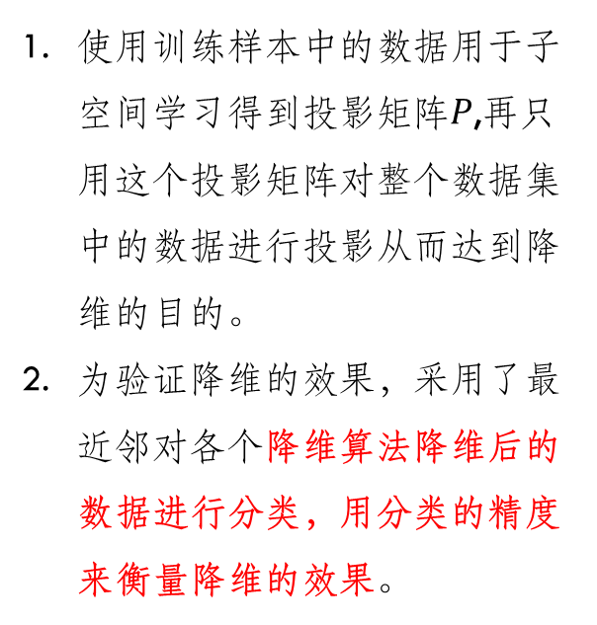
图像降维任务
使用训练样本中的数据用于子空间学习得到投影矩阵$P$,再只用这个投影矩阵对整个数据集中的数据进行投影从而达到降维的目的。
为验证降维的效果，采用了最近邻对各个降维算法降维后的数据进行分类，用分类的精度来衡量降维的效果。
各算法对Extended Yale B降维后用最近邻分类器分类的精度对比
[8] GEORGHIADES A S, BELHUMEUR P N, KRIEGMAN D J. From few to many: Illumination cone models for face recognition under variable lighting and pose [J ]. IEEE Trans. Pattern Analysis And Machine Learning, 2001, 23(6): 643-60.
Notes:
这里给出了使用我们提出的算法LLR构建的相似性图，然后嵌入到NPE框架中进行数据降维，并将降维的结果用最近邻分类器进行分类，用分类的精度衡量降维的效果。
从表中可以看出，在对Extended Yale B人脸数据集中的38个人进行分类，训练样本较少的时候我们的算法有明显的优势。其他情况下也比较领先。

Slide 22
主要研究内容
Graph Embedding Framework^{[1]}
子空间学习
3
基于流形学习的非线性降维方法
构建相似性图
Spectral Clustering Framework^{[2]}
子空间聚类
4
1
2
[1] YAN S C, XU D, ZHANG B Y, et al. Graph embedding and extensions: A general framework for dimensionality reduction [J]. IEEE Trans. Pattern Analysis And Machine Learning, 2007, 29(1): 40-51.
[2] VON LUXBURG U. A tutorial on spectral clustering [J]. Stat Comput, 2007, 17(4): 395-416.
Notes:
接下来介绍将相似性图应用到谱聚类的框架中进行子空间聚类实现数据聚类任务。

Slide 23
子空间聚类
Spectral Clustering Framework
构建相似性图
Spectral Clustering, SC^{[9]}
Sparse Subspace Clustering, SSC^{[10]}
拉普拉斯降维
Low-Rank Representation, LRR^{[11]}
[9] NG A Y, JORDAN M I, WEISS Y. On spectral clustering: Analysis and an algorithm; proceedings of the Advances in Neural Information Processing Systems 14, Vols 1 and 2, F, 2002 [C].
K-means聚类
[10] ELHAMIFAR E, VIDAL R. Sparse Subspace Clustering: Algorithm, Theory, and Applications [J]. Pattern Analysis and Machine Intelligence, IEEE Transactions on, 2013, PP(99): 1-.
[11] LIU G, LIN Z, YAN S, et al. Robust Recovery of Subspace Structures by Low-Rank Representation [J]. Pattern Analysis and Machine Intelligence, IEEE Transactions on, 2013, 35(1): 171-84.
Notes:
谱聚类先要得到相似性图。然后进行拉普拉斯降维，然后在降维的结果上进行K-MEANS聚类，从而达到数据聚类的目的。
去年在PAMI上发表的稀疏子空间聚类、低秩表示的聚类都是先用稀疏表示，或者低秩表示求得相似性图，然后应用到谱聚类框架下进行数据聚类的。

Slide 24
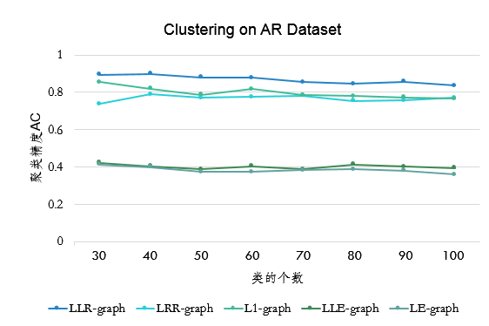
图像聚类任务
AR包括100个类，总共1400张图像
用不同的构图算法在整个数据集上构建相似性图；
将得到的不同的相似性图应用到谱聚类框架中进行图像聚类任务。
实验中采用两种常用的聚类精度衡量标准：NMI和AC.
左图为在AR数据集上进行聚类的聚类精度
[12] MARTINEZ A M. The AR face database [M]. CVC Technical Report. 1998.
Notes:
这里报道了提出的算法LLR构建的相似性图对AR数据集进行聚类的聚类精度。可以看出类的个数从30-100个，LLR的聚类精度一直保持在80%以上，并一直好于其它四个聚类算法。L1-graph相似性图就是使用系数表示方法构建的相似性图。

Slide 25
算法有效性和性能评估
AR包括100个类，总共1400张图像
Clustering Performance on AR Dataset
度量 | LLR-graph | LRR-graph | L1-graph | LLE-graph | LE-graph
Accuracy | 0.837 | 0.771 | 0.767 | 0.396 | 0.361
NMI | 0.929 | 0.910 | 0.886 | 0.682 | 0.652
T1 (s) | 8.696 | 30.495 | 164.327 | 0.318 | 0.147
T2 (s) | 111.618 | 128.343 | 286.978 | 107.779 | 113.918
T1表示构建相似性图的时间消耗（以秒为单位）；
T2表示整个聚类过程的时间消耗（以秒为单位）。
Notes:
这里报道了提出的算法LLR的构建相似性图的时间消耗T1。可以看出在对AR数据集中100个类进行聚类时，在聚类精度AC和NMI两个指标上都高于其他算法，在时间耗费上远低于稀疏表示的方法，也比LOW-RANK方法的时间消耗少了很多。但还是比局部算法LLE和LE时间消耗要多。

Slide 26
总结与展望
总结
提出了两种新的方法用于衡量数据间的相似性
验证了局部一致性构建相似性图有重要的作用
展望
聚类任务中，类的个数未知的情况，如何估计类的数量
多层表示的学习
Notes:
在毕业设计中，提出了两种新的的方法用于衡量数据间的相似性
并验证了局部一致性在构建相似性图的重要作用。

Slide 27
谢谢各位专家！

